Slide 1

System Zabezpieczenia Drzwi
Aleksandra Lewandowska

Slide 2
Założenia Projektu
1. Zamek współpracuje w sieci z innymi urządzeniami.
2. Z zamkiem można komunikować się w sposób bezprzewodowy (np. NFC, Bluetooth etc.)
3. Zamek zasilany jest zasilaniem stałym.
4. W ramach sieci zamek komunikuje się w sposób bezprzewodowy.
5. Dodatkowo zamek jest wyposażony w sygnalizator otwarcia oraz blokady (dioda i buzzer).
6. W ramach systemu zamek będzie współpracował z innym urządzeniami które będą przechowywać informacje o kluczach wymaganych do otwarcia zamka.
7. Zamek będzie zapisywał w pamięci w sposób tymczasowy poświadczenia, z których będzie korzystał w przypadku odłączenia od sieci.
8. Aby otworzyć zamek, na wejściu musi pojawić się odpowiedni kod zmienny.

Slide 3


ANALIZA FUNKCJONALNA:
Aby spełnić wymagania tematu projektu, możemy zdefiniować trzy niezbędne komponenty, z których nasz system powinien się składać.
Aplikacja www/api, która będzie zawierać niezbędne informacje do otworzenia zamka
Układ mikrokontrolerowy, który będzie współpracował z aplikacją www/api w celu zdefiniowania czy podane poświadczenia uprawniają do otworzenia zamka
Mechanizm, które umożliwia wyposażenie użytkownika w wymagane poświadczenia, aby użytkownik był w stanie podać odpowiednie poświadczenia (token NFC) i otworzyć zamek
APLIKACJA www/api: Aplikacja będzie zawierać bazę danych, która będzie przechowywać informację o użytkownikach, o przypisanych uprawnieniach dostępu do odpowiednich zamków (klucze), na podstawie których generowany w czasie rzeczywistym będzie kod TOTP. Zamek oraz token NFC w danej chwili na podstawie posiadanych kluczy powinny być w stanie wyliczyć kod TOTP, i jeżeli obydwa kody są zgodne zamek powinien się otworzyć. Dodatkowo aplikacja www powinna być wyposażona w możliwość nadawania oraz odbierania uprawnień danemu użytkownikowi.
MECHANIZM ZAOPATRZENIA UŻYTKOWNIKA W POŚWIADCZENIA:
Z wykorzystaniem platformy Android, użytkownik będzie musiał zalogować się do systemu oraz pobrać odpowiednie poświadczenia (klucz), na podstawie którego powinien wyliczyć kod TOTP. Następnie z wykorzystaniem wbudowanego komponentu NFC, powinien wyemitować informacje o przypisanym identyfikatorze użytkownika oraz wyliczony w czasie rzeczywistym kod TOTP, na podstawie którego układ zamka powinien podjąć decyzję o otwarciu czy zamknięciu zamka.

Slide 4
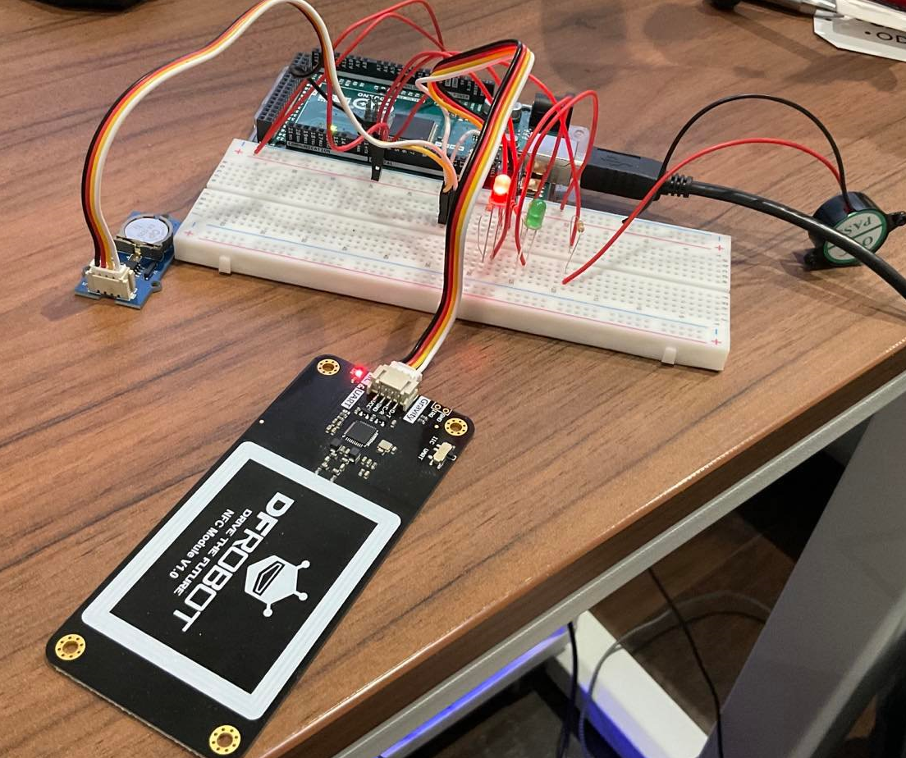
UKŁAD ZAMKA
Układ mikrokontrolerowy zamka powinien być wyposażony w czytnik tokenów NFC, na podstawie których będzie odczytywał identyfikator użytkownika oraz kod TOTP.
Na podstawie identyfikatora, układ powinien z wykorzystaniem adaptera wifi i dostępu do Internetu wykonać zapytanie do api.
Na podstawie odpowiedzi serwera w czasie rzeczywistym z wykorzystaniem RTC (real time clock), powinien być w stanie za pomocą otrzymanego klucza wygenerować kod TOTP.
W przypadku, w którym obydwa kody się pokrywają, ten dostarczony z wykorzystaniem tokenu NFC oraz wyliczony kod TOTP w czasie rzeczywistym przez układ mikrokontrolerowy powinien spowodować otwarcie zamka magnetycznego oraz zaświecenie się zielonej lampki. W przypadku przeciwnym, użytkownik powinien zostać poinformowany o dostarczeniu błędnych poświadczeń (zaświetlenie się czerwonej lampki).

Slide 5
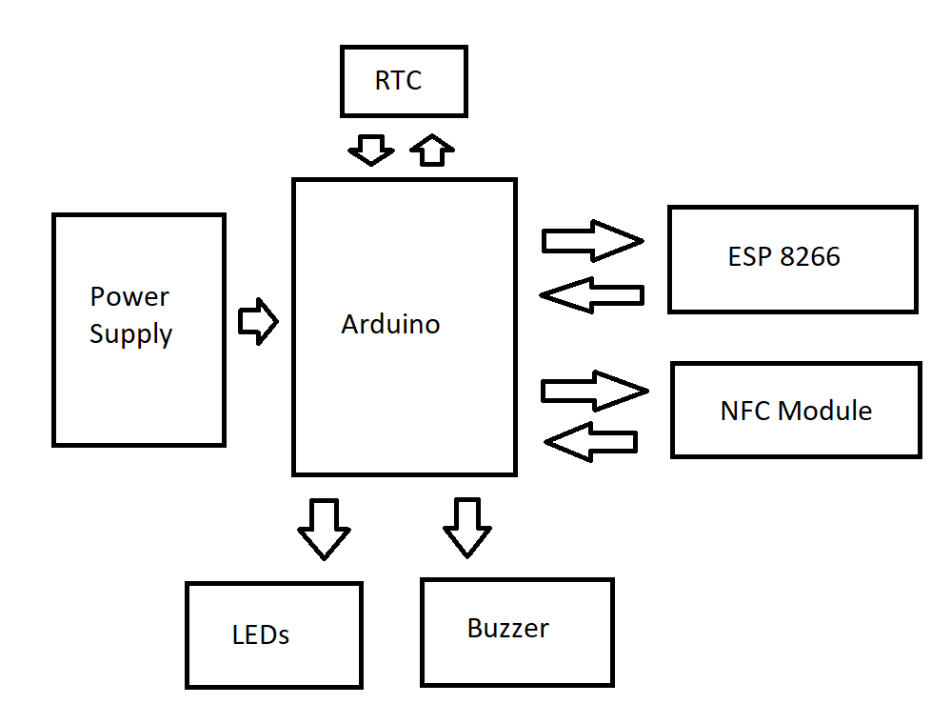
Schemat blokowy
Układ mikrokontrolerowy będzie składać się z elementów:
Mikrokontrolera Arduino
Zegar czasu rzeczywistego (RTC)
Moduł WiFi (ESP 8266)
Moduł NFC do odczytania informacji z tagu (NFC Module)
Głośnika informującego o sygnalizacji otwarcia zamka (Buzzer)
Lampek LED sygnalizujących otwarcie zamka (LEDs)
Źródła Zasilania (Power Supply)
Mikrokontroler Arduino będzie w bezpośredni sposób komunikował się z każdym z pozostałych elementów. Elementy RTC, ESP 8266, NFC Module są podłączone na wspólnej magistrali, i będą zarządzane przez protokół I2C.

Slide 6
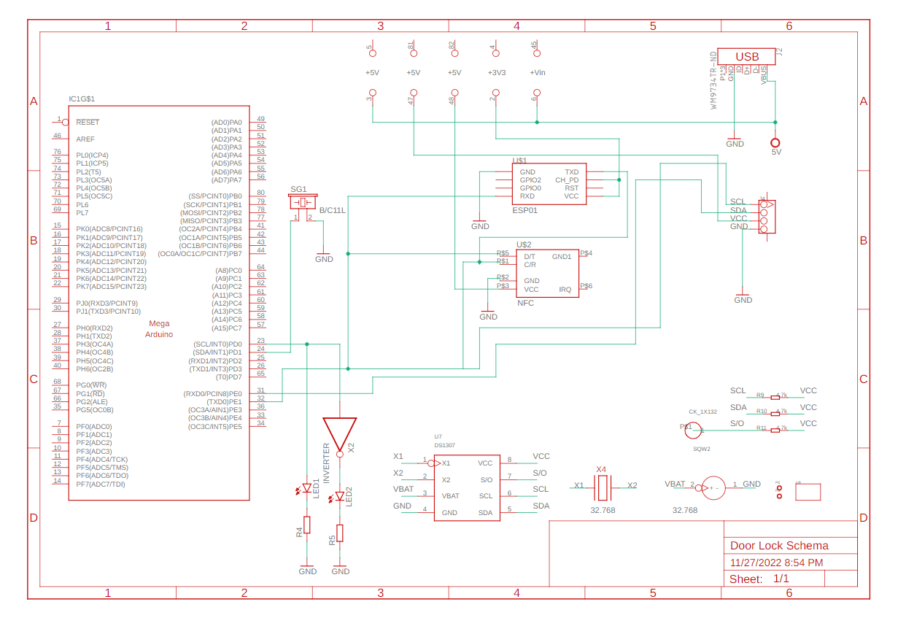
Schemat ideowy

Slide 7
Dobór części
Na potrzebę projektu dobraliśmy poniższe elementy:
Mikrokontroler Arduino Mega 2560 Arduino Mega 2560 Rev3 - A000067
Zegar czasy rzeczywistego Grove – DS1307 zegar czasu rzeczywistego I2C
Moduł NFC do odczytu tagu NFC Gravity - moduł komunikacyjny z tagiem NFC - I2C/UART - DFRobot DFR0231-H
Moduł WiFi do wykonywania zapytań HTTP Joy-it ESP8266 WiFi Modul
Zestaw Diod (diody zielone oraz czerwone) Zestaw diod LED 5mm - justPi - 30szt.
Brzęczyk Buzzer z generatorem FY248 23mm 3-18V w obudowie
3 x Rezystory (1kΩ) Rezystor THT CF węglowy 1/4W 1Ω - 30szt.

Slide 8
KOsztOrys
Na potrzebę projektu dobraliśmy poniższe elementy:
Arduino Mega 2560 Rev3 - A000067 - 249,00 zł
Grove – DS1307 zegar czasu rzeczywistego I2C - 34,00 zł
Gravity - moduł komunikacyjny z tagiem NFC - I2C/UART - DFRobot DFR0231-H - 169,00 zł
Joy-it ESP8266 WiFi Modul - 55,99 zł
Zestaw diod LED 5mm - justPi - 30szt. - 4,90 zł
Buzzer z generatorem FY248 23mm 3-18V w obudowie - 4,30 zł
Rezystor THT CF węglowy 1/4W 1Ω - 30szt. - 1,52 zł
Sumarycznie: 518.71 zł

Slide 9
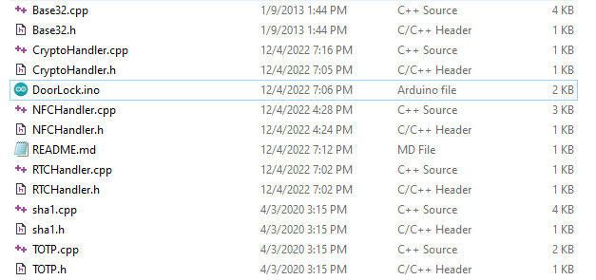
Działanie układu -> Oprogramowanie
Program do obsługi mikrokontrolera Arduino Mega 2560 oraz jego urządzeń peryferyjnych składa się modułów:
Spis bibliotek zewnętrznych, z których korzysta układ:
DFRobot_PN532
RTClib
TOTP
Pliki projektu, z których korzysta DoorLock.ino

Slide 10
Moduł do zapisu danych na Tag NFC (kartę mod-07053)
1. #include <DFRobot_PN532.h>
2. #define BLOCK_SIZE 16
3. #define PN532_IRQ 2
4. #define INTERRUPT 1
5. #define POLLING 0
7. #define WRITE_BLOCK_NO 4
8. DFRobot_PN532_IIC nfc(PN532_IRQ, POLLING);
9. uint8_t dataWrite[3 * BLOCK_SIZE] = {"083f99ab-77bf-4974-a3d7-b147ac60b41a&1234567890"}; // device id & generated TOTP code
10. bool writeToBlock(uint8_t blockNumber, uint8_t* data, uint8_t offset);
11. void setup() {
12. Serial.begin(115200);
13. Serial.print("Initializing");
14. while (!nfc.begin()) {
15. Serial.print(".");
16. delay (1000);
17. }
18. Serial.println();
19. Serial.println("Waiting for a card......");
20. }
21. void loop() {
22. if (nfc.scan()) {
23. if (writeToBlock(WRITE_BLOCK_NO, dataWrite, 0) && writeToBlock(WRITE_BLOCK_NO + 1, dataWrite, BLOCK_SIZE) && writeToBlock(WRITE_BLOCK_NO + 2, dataWrite, 2 * BLOCK_SIZE));
24. }
25. delay(2500);
26. }
27. bool writeToBlock(uint8_t blockNumber, uint8_t* data, uint8_t offset) {
28. if (nfc.writeData(blockNumber, data + offset) != 1) {
29. Serial.print("Block ");
30. Serial.print(blockNumber);
31. }
32. else { Serial.print("Data written(string):");
37. Serial.println((char *)data + offset);
38. }
39. }
40.

Slide 11
RTC HANDLER
1. #include "RTCHandler.h"
2. void RTCHandler::setupRTC() {
3. if (!rtc.begin()) {
4. Serial.println("Couldn't find RTC");
5. Serial.flush();
6. while (1) delay(10);
7. }
8. }
9.
10. unsigned long RTCHandler::getTimestamp() {
11. DateTime now = rtc.now();
12. return now.secondstime();
13. }
14.
15. void RTCHandler::printTime() {
16.
17. DateTime now = rtc.now();
18.
19. Serial.print(now.year(), DEC);
20. Serial.print('/');
21. Serial.print(now.month(), DEC);
22. Serial.print('/');
23. Serial.print(now.day(), DEC);
24. Serial.print(" (");
25. Serial.print(daysOfTheWeek[now.dayOfTheWeek()]);
26. Serial.print(") ");
27.
28. Serial.print(" since midnight 1/1/1970 = ");
29. Serial.print(now.unixtime());
30. Serial.print("s = ");
31. Serial.print(now.unixtime() / 86400L);
32. Serial.println("d");
33. Serial.println();
34.
35. }
1. #ifndef RTCHandler_h
2. #define RTCHandler_h
3.
4. #include <Arduino.h>
5. #include "RTClib.h"
6.
7. class RTCHandler {
8. private:
9. RTC_DS1307 rtc;
10. char daysOfTheWeek[7][12] = {"Sunday", "Monday", "Tuesday", "Wednesday", "Thursday", "Friday", "Saturday"};
11. public:
12. void setupRTC();
13. void printTime();
14.
15. unsigned long getTimestamp();
16. };
17.
18. #endif
19.

Slide 12
NFC Handler
1. #ifndef NFCHandler_h
2. #define NFCHandler_h
4. #include <DFRobot_PN532.h>
5. #include <Arduino.h>
8. struct Tag {
9. char* deviceUID;
10. char* totpCode;
11.
12. bool isSuccess;
13. char* errMsg;
14.
15. void printTagContent() {
16. Serial.print("Device UID: ");
17. Serial.println(deviceUID);
19. Serial.print("TOTP Code: ");
20. Serial.println(totpCode);
21. }
22. };
23.
24. class NFCHandler {
25. private:
26. const uint8_t BLOCK_SIZE = 16;
27. const uint8_t PN532_IRQ = 2;
28. const uint8_t INTERRUPT = 1;
29. const uint8_t POLLING = 0;
30. const uint8_t READ_BLOCK_NO = 4;
32. DFRobot_PN532_IIC nfc = DFRobot_PN532_IIC(PN532_IRQ, POLLING);
33. uint8_t dataRead[48] = {0};
34.
35. public:
36. void setupNFC();
37.
38. Tag searchNFCCard();
39.
40. void handleCardRead(uint8_t blockNumber, uint8_t offset);
41. void handleCardReadFailure(uint8_t blockNumber);
42.
43. bool readBlock(uint8_t blockNumber, uint8_t* data, uint8_t offset);
44. };
45.
46. #endif

Slide 13
1. #include "NFCHandler.h"
2.
3. void NFCHandler::setupNFC() {
4. while (!nfc.begin()) {
5. Serial.print(".");
6. delay (1000);
7. }
8. Serial.println();
9. Serial.println("Waiting for a card......");
10. }
11.
12. void NFCHandler::handleCardReadFailure(uint8_t blockNumber) {
13. Serial.print("Block ");
14. Serial.print(blockNumber);
15. Serial.println(" read failure!");
16. }
17.
18. bool NFCHandler::readBlock(uint8_t blockNumber, uint8_t* data, uint8_t offset) {
19. if (nfc.readData(data + offset, blockNumber) != 1) {
20. handleCardReadFailure(blockNumber);
21. return false;
22. }
23.
24. handleCardRead(blockNumber, offset);
25. return true;
26. }
27.
28. void NFCHandler::handleCardRead(uint8_t blockNumber, uint8_t offset) {
29. }
1. Tag NFCHandler::searchNFCCard() {
2. if (nfc.scan()) {
3. bool success = readBlock(READ_BLOCK_NO, dataRead, 0);
4. success &= readBlock(READ_BLOCK_NO + 1, dataRead, BLOCK_SIZE);
5. success &= readBlock(READ_BLOCK_NO + 2, dataRead, BLOCK_SIZE * 2);
6.
7. if (!success) {
8. Tag resultTag;
9. resultTag.isSuccess = false;
10. resultTag.errMsg = strdup("Wystąpił błąd.");
11. return resultTag;
12. }
13.
14. struct Tag tag;
15. tag.deviceUID = strtok((char*)dataRead, "&");
16. tag.totpCode = strtok(NULL, "&");
17. tag.isSuccess = true;
18. tag.errMsg = strdup("");
19.
20. return tag;
21. }
22.
23. Tag resultTag;
24. resultTag.isSuccess = false;
25. resultTag.errMsg = strdup("Nie przyłożono karty.");
26. return resultTag;
27. }

Slide 14
Cryptographic Handler
1. #ifndef CryptoHandler_h
2. #define CryptoHandler_h
3.
4. #include "sha1.h"
5. #include "TOTP.h"
6. #include "Base32.h"
7. #include <Arduino.h>
8. #include "RTCHandler.h"
9.
10. class CryptoHandler {
11. private:
12. RTCHandler* rtcHandler;
13. Base32 base32;
14.
15. public:
16. CryptoHandler(RTCHandler* _rtcHandler): rtcHandler(_rtcHandler) {}
17.
18. void testHashingFunction();
19. void testTOTPFunction(char* _key);
20. };
21.
22. #endif
1. #include "CryptoHandler.h"
2.
3. void printHash(uint8_t* hash) {
4. int i;
5. for (i=0; i<20; i++) {
6. Serial.print("0123456789abcdef"[hash[i]>>4]);
7. Serial.print("0123456789abcdef"[hash[i]&0xf]);
8. }
9. Serial.println();
10. }
11.
12. void CryptoHandler::testHashingFunction() {
13. Serial.println("Test: FIPS 180-2 C.1 and RFC3174 7.3 TEST1");
14. Serial.println("Expect:a9993e364706816aba3e25717850c26c9cd0d89d");
15. Serial.print("Result:");
16.
17. Sha1.init();
18. Sha1.print("abc");
19. printHash(Sha1.result());
20. }
21.
22. void CryptoHandler::testTOTPFunction(char* _key) {
23.
24. // decode key from base 32 and use as hmacKey
25.
26. uint8_t hmacKey[] = {0x4d, 0x79, 0x4c, 0x65, 0x67, 0x6f, 0x44, 0x6f, 0x6f, 0x72};
27. TOTP totp = TOTP(hmacKey, 10, 60); // 10 -> length of the key | 60 -> timestep
28.
29. unsigned long secondstime = rtcHandler->getTimestamp();
30. Serial.println(secondstime);
31. char* newCode = totp.getCode(secondstime);
32. Serial.println(newCode);
33. }

Slide 15
Główny kod obsługujący mikrokontroler Arduino Mega 2560
1. #include <string.h>
2.
3. #include "NFCHandler.h"
4. #include "RTCHandler.h"
5. #include "CryptoHandler.h"
6.
7. NFCHandler nfcHandler;
8. RTCHandler rtcHandler;
9. CryptoHandler* cryptoHandler;
10.
11. void setup() {
12. Serial.begin(115200);
13.
14. pinMode(2, OUTPUT);
15. pinMode(3, OUTPUT);
16. pinMode(4, OUTPUT);
17.
18. digitalWrite(2, HIGH);
19. digitalWrite(3, LOW);
20. noTone(4);
21.
22. rtcHandler.setupRTC();
23. nfcHandler.setupNFC();
24.
25. // we need to download over http the hash
26.
27. cryptoHandler = new CryptoHandler(&rtcHandler);
28. cryptoHandler->testTOTPFunction(strdup("RTKTCEXAJKRDRQAG7P62FO3RBKJQPU7INFHB7C2GDYPDB5WURPMQ"));
29. }
1. #include <string.h>
2.
3. #include "NFCHandler.h"
4. #include "RTCHandler.h"
5. #include "CryptoHandler.h"
6.
7. NFCHandler nfcHandler;
8. RTCHandler rtcHandler;
9. CryptoHandler* cryptoHandler;
10.
11. void setup() {
12. Serial.begin(115200);
13.
14. pinMode(2, OUTPUT);
15. pinMode(3, OUTPUT);
16. pinMode(4, OUTPUT);
17.
18. digitalWrite(2, HIGH);
19. digitalWrite(3, LOW);
20. noTone(4);
21.
22. rtcHandler.setupRTC();
23. nfcHandler.setupNFC();
24.
25. // we need to download over http the hash
26.
27. cryptoHandler = new CryptoHandler(&rtcHandler);
28. cryptoHandler->testTOTPFunction(strdup("RTKTCEXAJKRDRQAG7P62FO3RBKJQPU7INFHB7C2GDYPDB5WURPMQ"));
29. }

Slide 16
Instrukcja użytkownika
Aby skorzystać z mechanizmu zamka:
Użytkownik powinien przyłożyć tag NFC (kartę RFID lub telefon wyposażony w moduł NFC) do czytnika tagów NFC
Jeżeli tag RFID jest wyposażony w odpowiedni identyfikator urządzenia oraz kod zmienny, który pokryje się w czasie z kodem wymaganym do otworzenia zamka, zielona dioda zaświeci się oraz brzęczek zacznie brzęczeć. Odpowiedni format tagu RFID: 083f99ab-77bf-4974-a3d7-b147ac60b41a&1234567890, gdzie, 083f99ab-77bf-4974-a3d7-b147ac60b41a to identyfikator urządzenia 1234567890 to kod TOTP
Aby użytkownik był wyposażony w odpowiedni kod zmienny, musi mieć dostęp do karty, na której dany kod jest zapisywany lub docelowo z wykorzystaniem aplikacji Android.
W przypadku aplikacji Android, użytkownik będzie musiał zalogować się z wykorzystaniem aplikacji mobilnej.

Slide 17
wnioski

